Slide 1
Sommaire
Perceptron et neurone artificiel.
Généralités sur les réseaux de neurones.
Descente de gradient et rétropropagation.
Compléments sur la structure des réseaux.
Réseaux de neurones convolutifs.

Slide 2
5. Réseaux de neurones convolutifs.

Slide 3

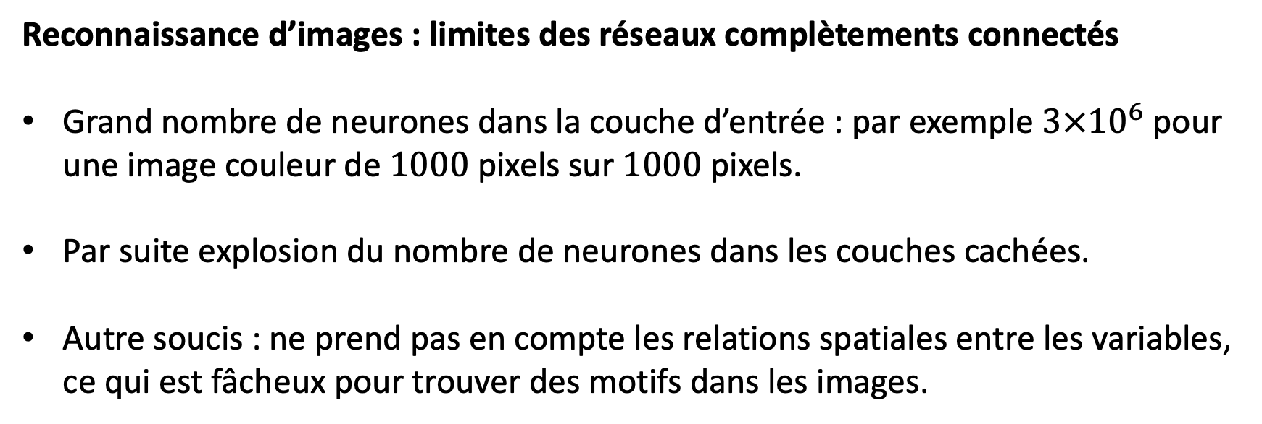
5. Réseaux de neurones convolutifs.
Reconnaissance d’images : limites des réseaux complètements connectés
Grand nombre de neurones dans la couche d’entrée : par exemple $3×{10}^{6}$ pour une image couleur de $1000$ pixels sur $1000$ pixels.
Par suite explosion du nombre de neurones dans les couches cachées.
Autre soucis : ne prend pas en compte les relations spatiales entre les variables, ce qui est fâcheux pour trouver des motifs dans les images.

Slide 4

5. Réseaux de neurones convolutifs.
Reconnaissance d’images : attendus du réseau
Invariance par translation : on doit pouvoir détecter l’objet cherché quelle que soit sa position dans l’image.
Recherche locale : on se concentre sur des « petites » portions de l’image en ignorant les éléments éloignés.
Notes:
Bien penser à Waldo pour appréhender ces deux points. Voir slide suivant.

Slide 5

5. Réseaux de neurones convolutifs.
Reconnaissance d’images : where is Waldo?

Slide 6

5. Réseaux de neurones convolutifs.
Noyau de convolution : une solution aux attendus
Pour rechercher des motifs dans une image on va utiliser un noyau.
Il s’agit d’un tableau de poids dont les dimensions sont inférieures à celles de l’image.
Par décalages successifs, ce noyau va « inspecter » toutes les portions de l’image.

Slide 7
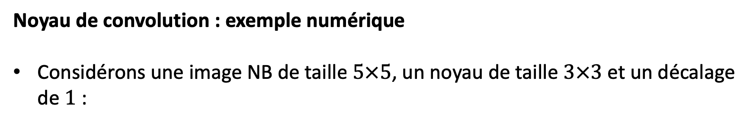
5. Réseaux de neurones convolutifs.
Noyau de convolution : exemple numérique
Considérons une image NB de taille $5×5$, un noyau de taille $3×3$ et un décalage de $1$ :
2 | 0 | 1 | 3 | 2
0 | 4 | 2 | 0 | 1
2 | 1 | 3 | 0 | 1
4 | 1 | 1 | 0 | 0
2 | 2 | 1 | 3 | 1
-1 | 0 | 1
2 | -1 | 3
0 | 2 | 1
? | ? | ?
? | ? | ?
? | ? | ?
Notes:
« NB » pour Noir et Blanc, c’est-à-dire que l’image n’a pas de profondeur. Que la taille du résultat soit la même que celle du noyau est une coïncidence évidemment.

Slide 8
5. Réseaux de neurones convolutifs.
Noyau de convolution : exemple numérique
Le résultat va s’obtenir par décalages successifs et calculs de produits scalaires :
2 | 0 | 1 | 3 | 2
0 | 4 | 2 | 0 | 1
2 | 1 | 3 | 0 | 1
4 | 1 | 1 | 0 | 0
2 | 2 | 1 | 3 | 1
-1 | 0 | 1
2 | -1 | 3
0 | 2 | 1
6 | ? | ?
? | ? | ?
? | ? | ?
Notes:
« NB » pour Noir et Blanc, c’est-à-dire que l’image n’a pas de profondeur. Que la taille du résultat soit la même que celle du noyau est une coïncidence évidemment.

Slide 9
5. Réseaux de neurones convolutifs.
Noyau de convolution : exemple numérique
Le résultat va s’obtenir par décalages successifs et calculs de produits scalaires :
2 | 0 | 1 | 3 | 2
0 | 4 | 2 | 0 | 1
2 | 1 | 3 | 0 | 1
4 | 1 | 1 | 0 | 0
2 | 2 | 1 | 3 | 1
-1 | 0 | 1
2 | -1 | 3
0 | 2 | 1
6 | 15 | ?
? | ? | ?
? | ? | ?
Notes:
« NB » pour Noir et Blanc, c’est-à-dire que l’image n’a pas de profondeur. Que la taille du résultat soit la même que celle du noyau est une coïncidence évidemment.

Slide 10
5. Réseaux de neurones convolutifs.
Noyau de convolution : exemple numérique
Le résultat va s’obtenir par décalages successifs et calculs de produits scalaires :
2 | 0 | 1 | 3 | 2
0 | 4 | 2 | 0 | 1
2 | 1 | 3 | 0 | 1
4 | 1 | 1 | 0 | 0
2 | 2 | 1 | 3 | 1
-1 | 0 | 1
2 | -1 | 3
0 | 2 | 1
6 | 15 | 9
? | ? | ?
? | ? | ?
Notes:
« NB » pour Noir et Blanc, c’est-à-dire que l’image n’a pas de profondeur. Que la taille du résultat soit la même que celle du noyau est une coïncidence évidemment.

Slide 11
5. Réseaux de neurones convolutifs.
Noyau de convolution : exemple numérique
Le résultat va s’obtenir par décalages successifs et calculs de produits scalaires :
2 | 0 | 1 | 3 | 2
0 | 4 | 2 | 0 | 1
2 | 1 | 3 | 0 | 1
4 | 1 | 1 | 0 | 0
2 | 2 | 1 | 3 | 1
-1 | 0 | 1
2 | -1 | 3
0 | 2 | 1
6 | 15 | 9
17 | ? | ?
? | ? | ?
Notes:
« NB » pour Noir et Blanc, c’est-à-dire que l’image n’a pas de profondeur. Que la taille du résultat soit la même que celle du noyau est une coïncidence évidemment.

Slide 12
5. Réseaux de neurones convolutifs.
Noyau de convolution : exemple numérique
Le résultat va s’obtenir par décalages successifs et calculs de produits scalaires :
2 | 0 | 1 | 3 | 2
0 | 4 | 2 | 0 | 1
2 | 1 | 3 | 0 | 1
4 | 1 | 1 | 0 | 0
2 | 2 | 1 | 3 | 1
-1 | 0 | 1
2 | -1 | 3
0 | 2 | 1
6 | 15 | 9
17 | -3 | ?
? | ? | ?
Notes:
« NB » pour Noir et Blanc, c’est-à-dire que l’image n’a pas de profondeur. Que la taille du résultat soit la même que celle du noyau est une coïncidence évidemment.

Slide 13
5. Réseaux de neurones convolutifs.
Noyau de convolution : exemple numérique
Le résultat va s’obtenir par décalages successifs et calculs de produits scalaires :
2 | 0 | 1 | 3 | 2
0 | 4 | 2 | 0 | 1
2 | 1 | 3 | 0 | 1
4 | 1 | 1 | 0 | 0
2 | 2 | 1 | 3 | 1
-1 | 0 | 1
2 | -1 | 3
0 | 2 | 1
6 | 15 | 9
17 | -3 | 8
? | ? | ?
Notes:
« NB » pour Noir et Blanc, c’est-à-dire que l’image n’a pas de profondeur. Que la taille du résultat soit la même que celle du noyau est une coïncidence évidemment.

Slide 14
5. Réseaux de neurones convolutifs.
Noyau de convolution : exemple numérique
Le résultat va s’obtenir par décalages successifs et calculs de produits scalaires :
2 | 0 | 1 | 3 | 2
0 | 4 | 2 | 0 | 1
2 | 1 | 3 | 0 | 1
4 | 1 | 1 | 0 | 0
2 | 2 | 1 | 3 | 1
-1 | 0 | 1
2 | -1 | 3
0 | 2 | 1
6 | 15 | 9
17 | -3 | 8
16 | ? | ?
Notes:
« NB » pour Noir et Blanc, c’est-à-dire que l’image n’a pas de profondeur. Que la taille du résultat soit la même que celle du noyau est une coïncidence évidemment.

Slide 15
5. Réseaux de neurones convolutifs.
Noyau de convolution : exemple numérique
Le résultat va s’obtenir par décalages successifs et calculs de produits scalaires :
2 | 0 | 1 | 3 | 2
0 | 4 | 2 | 0 | 1
2 | 1 | 3 | 0 | 1
4 | 1 | 1 | 0 | 0
2 | 2 | 1 | 3 | 1
-1 | 0 | 1
2 | -1 | 3
0 | 2 | 1
6 | 15 | 9
17 | -3 | 8
16 | 5 | ?
Notes:
« NB » pour Noir et Blanc, c’est-à-dire que l’image n’a pas de profondeur. Que la taille du résultat soit la même que celle du noyau est une coïncidence évidemment.

Slide 16
5. Réseaux de neurones convolutifs.
Noyau de convolution : exemple numérique
Le résultat va s’obtenir par décalages successifs et calculs de produits scalaires :
2 | 0 | 1 | 3 | 2
0 | 4 | 2 | 0 | 1
2 | 1 | 3 | 0 | 1
4 | 1 | 1 | 0 | 0
2 | 2 | 1 | 3 | 1
-1 | 0 | 1
2 | -1 | 3
0 | 2 | 1
6 | 15 | 9
17 | -3 | 8
16 | 5 | 7
Notes:
« NB » pour Noir et Blanc, c’est-à-dire que l’image n’a pas de profondeur. Que la taille du résultat soit la même que celle du noyau est une coïncidence évidemment.

Slide 17
5. Réseaux de neurones convolutifs.
Noyau de convolution : exemple numérique
Résultat final :
2 | 0 | 1 | 3 | 2
0 | 4 | 2 | 0 | 1
2 | 1 | 3 | 0 | 1
4 | 1 | 1 | 0 | 0
2 | 2 | 1 | 3 | 1
-1 | 0 | 1
2 | -1 | 3
0 | 2 | 1
6 | 15 | 9
17 | -3 | 8
16 | 5 | 7
Notes:
« NB » pour Noir et Blanc, c’est-à-dire que l’image n’a pas de profondeur. Que la taille du résultat soit la même que celle du noyau est une coïncidence évidemment.

Slide 18

5. Réseaux de neurones convolutifs.
Noyau de convolution : interprétation
Selon les valeurs et la taille du noyau on détectera tel ou tel motif.
Noyaux les plus interprétables :
Détections de lignes (horizontales, verticales, diagonales, etc.).
Détection de contours.

Slide 19
5. Réseaux de neurones convolutifs.
Noyau de convolution : exemple de détection de lignes horizontales
0 | 0 | 0 | 0 | 0
1 | 1 | 1 | 1 | 1
0 | 0 | 0 | 0 | 0
0 | 0 | 0 | 0 | 0
0 | 0 | 0 | 0 | 0
-1 | -1 | -1
2 | 2 | 2
-1 | -1 | -1
6 | 6 | 6
-3 | -3 | -3
0 | 0 | 0
0 | 0 | 1 | 0 | 0
0 | 0 | 1 | 0 | 0
0 | 0 | 1 | 0 | 0
0 | 0 | 1 | 0 | 0
0 | 0 | 1 | 0 | 0
-1 | -1 | -1
2 | 2 | 2
-1 | -1 | -1
0 | 0 | 0
0 | 0 | 0
0 | 0 | 0
Notes:
Exemple tiré de Wikipédia.
En changeant le positionnement des « 2 » on construit facilement des noyaux pouvant détecter des lignes verticales ou diagonales.

Slide 20
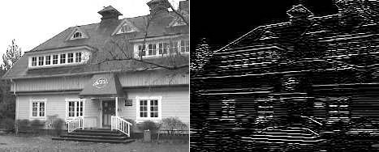
5. Réseaux de neurones convolutifs.
Noyau de convolution : exemple de détection de lignes horizontales
Notes:
Source de l’image : https://aishack.in/tutorials/image-convolution-examples/

Slide 21
5. Réseaux de neurones convolutifs.
Noyau de convolution : lien avec les neurones
Le résultat produit par l’application d’un noyau de convolution sur une image est en fait une couche de neurones.
Les valeurs du noyau en question sont alors des poids au sens classique des réseaux de neurones.
La couche obtenue n’est pas complètement connectée car le noyau apporte de la localité.
On peut bien sûr appliquer une fonction d’activation en sortie de cette couche, ReLU étant fréquemment choisie.

Slide 22
5. Réseaux de neurones convolutifs.
Noyau de convolution : lien avec les neurones
Rappel de l’exemple numérique
2 | 0 | 1 | 3 | 2
0 | 4 | 2 | 0 | 1
2 | 1 | 3 | 0 | 1
4 | 1 | 1 | 0 | 0
2 | 2 | 1 | 3 | 1
-1 | 0 | 1
2 | -1 | 3
0 | 2 | 1
6 | 15 | 9
17 | -3 | 8
16 | 5 | 7
Notes:
« NB » pour Noir et Blanc, c’est-à-dire que l’image n’a pas de profondeur. Que la taille du résultat soit la même que celle du noyau est une coïncidence évidemment.

Slide 23

5. Réseaux de neurones convolutifs.
Noyau de convolution : choix du noyau
Même si certains noyaux sont facilement interprétables, on ne fixe pas leurs valeurs a priori.
Les valeurs du noyau en question, i.e. les poids, sont déterminés comme tout les autres poids d’un réseau, par rétropropagation.

Slide 24

5. Réseaux de neurones convolutifs.
Regroupement par maximum ou moyenne : principe
Le but est ici de réduire les dimensions d’une image en calculant localement le maximum ou la moyenne des pixels d’une petite portion de l’image.
Comme pour la convolution, on peut voir cette opération comme le déplacement d’une petite fenêtre sur une image.
Cette opération peut également réduire les risques d’overfitting.
Notes:
En anglais « Max Pooling » et « Average Pooling ».

Slide 25
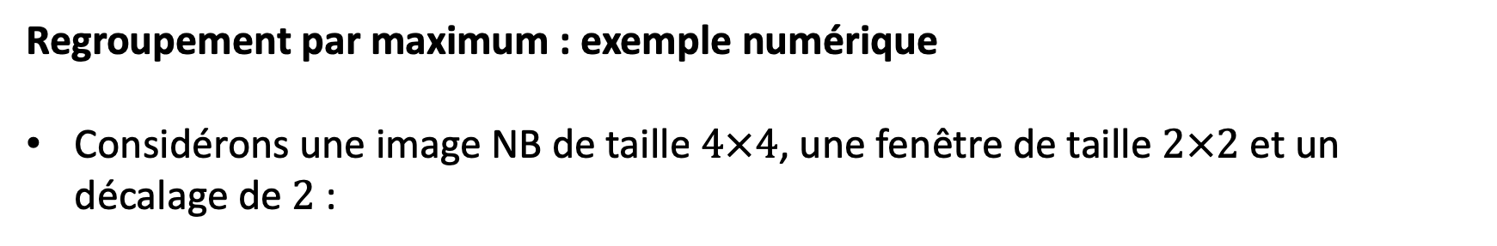
5. Réseaux de neurones convolutifs.
Regroupement par maximum : exemple numérique
Considérons une image NB de taille $4×4$, une fenêtre de taille $2×2$ et un décalage de $2$ :
0 | 4 | 2 | 0
2 | 1 | 3 | 0
4 | 1 | 1 | 0
2 | 2 | 1 | 3
4 | 3
4 | 3
Notes:
« NB » pour Noir et Blanc, c’est-à-dire que l’image n’a pas de profondeur. Que la taille du résultat soit la même que celle du noyau est une coïncidence évidemment.

Slide 26
5. Réseaux de neurones convolutifs.
Regroupement par maximum : exemple numérique
Le résultat va s’obtenir par décalages successifs et calculs de maximums :
0 | 4 | 2 | 0
2 | 1 | 3 | 0
4 | 1 | 1 | 0
2 | 2 | 1 | 3
4 | ?
? | ?
Notes:
« NB » pour Noir et Blanc, c’est-à-dire que l’image n’a pas de profondeur. Que la taille du résultat soit la même que celle du noyau est une coïncidence évidemment.

Slide 27
5. Réseaux de neurones convolutifs.
Regroupement par maximum : exemple numérique
Le résultat va s’obtenir par décalages successifs et calculs de maximums :
0 | 4 | 2 | 0
2 | 1 | 3 | 0
4 | 1 | 1 | 0
2 | 2 | 1 | 3
4 | 3
? | ?
Notes:
« NB » pour Noir et Blanc, c’est-à-dire que l’image n’a pas de profondeur. Que la taille du résultat soit la même que celle du noyau est une coïncidence évidemment.

Slide 28
5. Réseaux de neurones convolutifs.
Regroupement par maximum : exemple numérique
Le résultat va s’obtenir par décalages successifs et calculs de maximums :
0 | 4 | 2 | 0
2 | 1 | 3 | 0
4 | 1 | 1 | 0
2 | 2 | 1 | 3
4 | 3
4 | ?
Notes:
« NB » pour Noir et Blanc, c’est-à-dire que l’image n’a pas de profondeur. Que la taille du résultat soit la même que celle du noyau est une coïncidence évidemment.

Slide 29
5. Réseaux de neurones convolutifs.
Regroupement par maximum : exemple numérique
Le résultat va s’obtenir par décalages successifs et calculs de maximums :
0 | 4 | 2 | 0
2 | 1 | 3 | 0
4 | 1 | 1 | 0
2 | 2 | 1 | 3
4 | 3
4 | 3
Notes:
« NB » pour Noir et Blanc, c’est-à-dire que l’image n’a pas de profondeur. Que la taille du résultat soit la même que celle du noyau est une coïncidence évidemment.

Slide 30
5. Réseaux de neurones convolutifs.
Regroupement par maximum : exemple numérique
Résultat final :
0 | 4 | 2 | 0
2 | 1 | 3 | 0
4 | 1 | 1 | 0
2 | 2 | 1 | 3
4 | 3
4 | 3
Notes:
« NB » pour Noir et Blanc, c’est-à-dire que l’image n’a pas de profondeur. Que la taille du résultat soit la même que celle du noyau est une coïncidence évidemment.

Slide 31
5. FAITES MOI UN MODELE IA avec le schema suivant:
Réseau de neurone convolutif : structure générale
Entrée
Convolution
Pooling
Convolution
Pooling
Flatten
Couches cachées
Sortie
Extraction des informations
Classification
Notes:
La partie « classification » est bien sûr complètement connectée.

